Slide 1
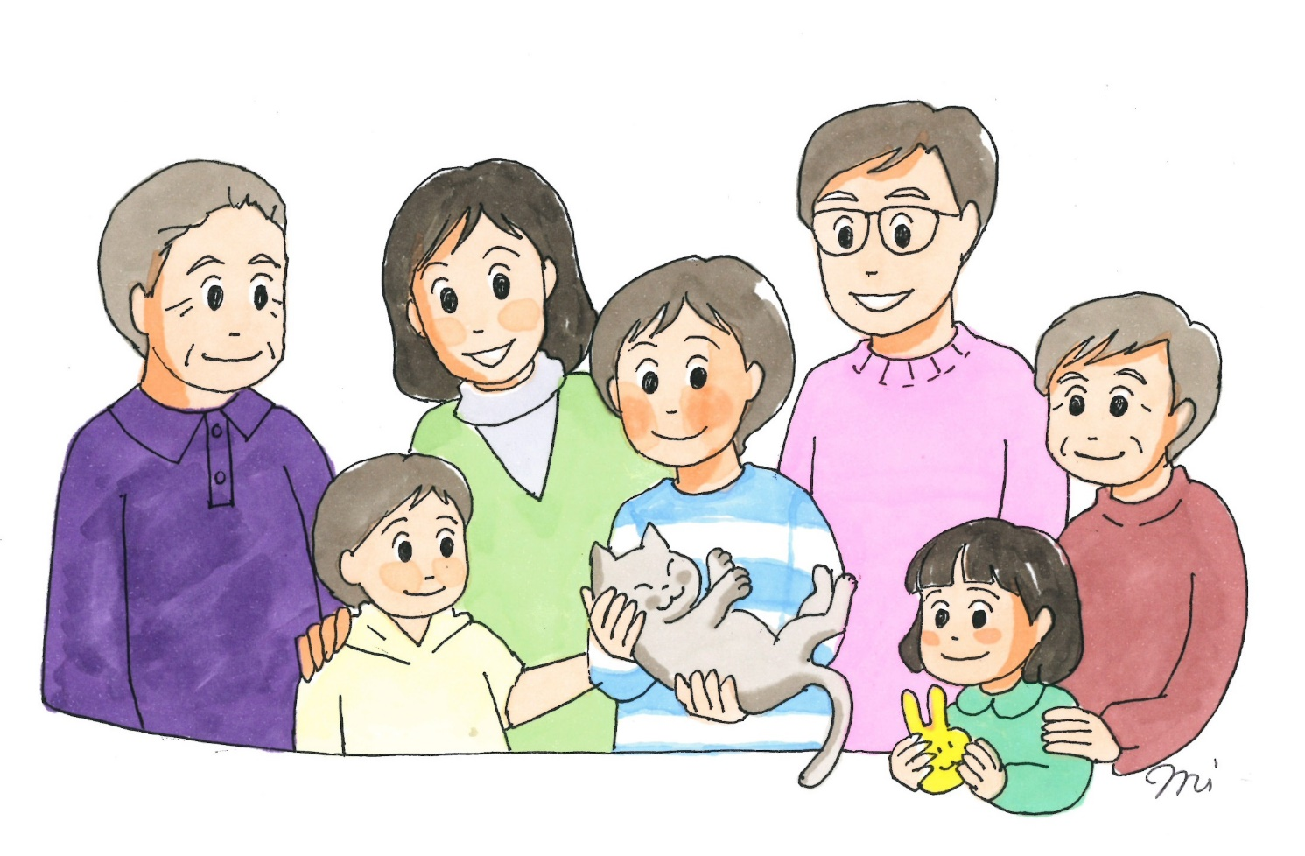
今のわたし、これからの私
〜障がいのある人の生活を支える人々〜
認定NPO法人つなぐ
※このスライドは「赤い羽根共同募金」の助成を受けて作成しました

Slide 2
さんを支えるひとびと
ささ

Slide 3

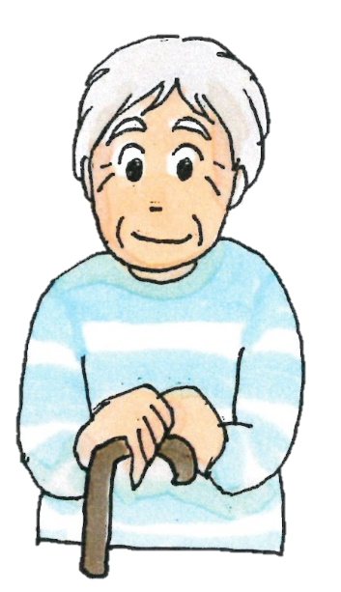

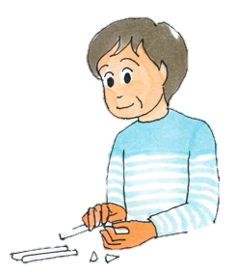
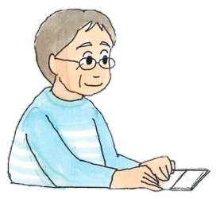



じぶん
ねんだい
あ
今の自分はどの年代に当てはまりますか？

Slide 4
いま てつだ ひと かんが
さあ、今のわたしを手伝ってくれている人たちのことを考えてみましょう。
＊今のわたしをコピーして、次のスライドに貼り付けてください。

Slide 5


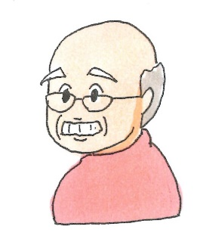
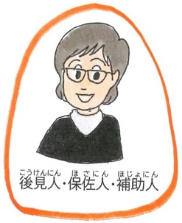
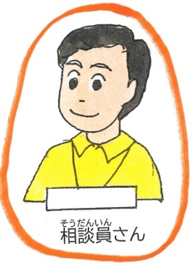
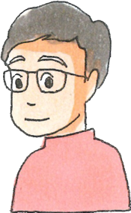
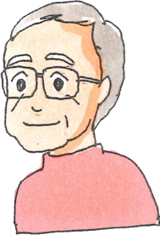

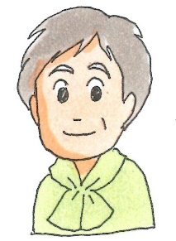

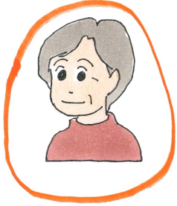
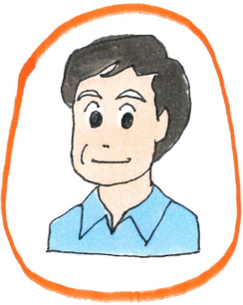

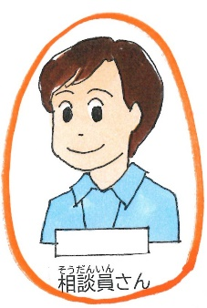
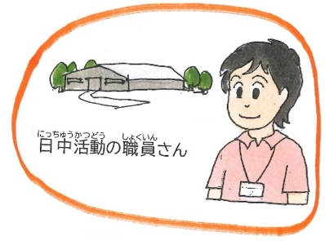






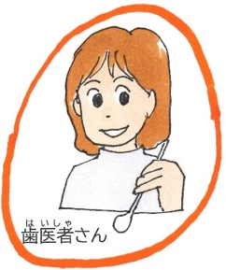
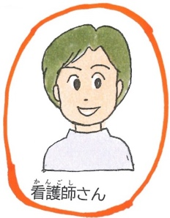
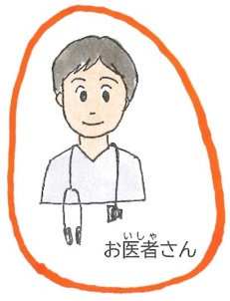
Notes:
＊支援者をまわりに配置しています。
＊今支えている人々の話をした後、増やしていかなければならない人々を配置していきましょう。
＊次のステージを検討する場合、本人のイラストを前のスライドからコピーし、置換してください。

Slide 6

発行日：2023年9月1日
発行者：認定NPO法人つなぐ
〒230-0051
横浜市鶴見区鶴見中央3丁目21番9号
東建シティハイツ鶴見中央202
TEL 045-717-6662 FAX 045-717-6668
E-Mail : turumi@npo-tunagu.org
HP ：http://npo-tunagu.org
イラスト ：soramame

